Slide 1

География
5
класс
Тема:
Что изучает география?
Учитель:
Боранбаева Саодат Хасановна

Slide 2
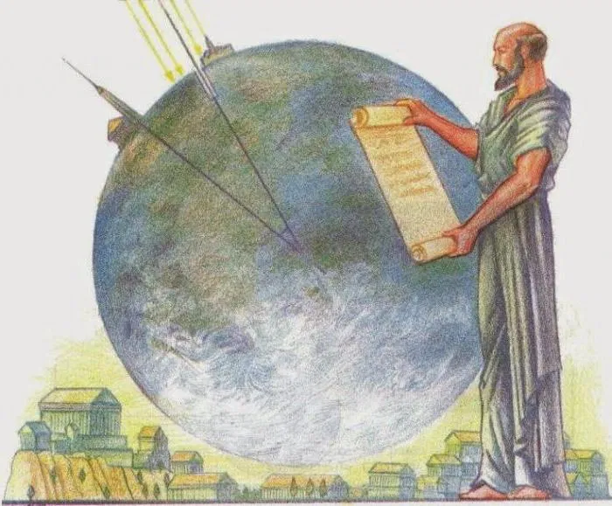
Понятие о географии и её отраслей.
Один из научных трудов древнегреческого ученого
Эратосфена известен под названием
«География»
География – очень древняя наука.

Slide 3


«география»
«ГРАФО», что означает описание
«ГЕО» что означает ЗЕМЛЯ
Географическая наука длительное время занималась описанием Земли

Slide 4
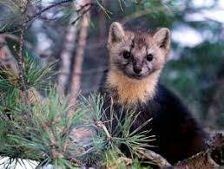
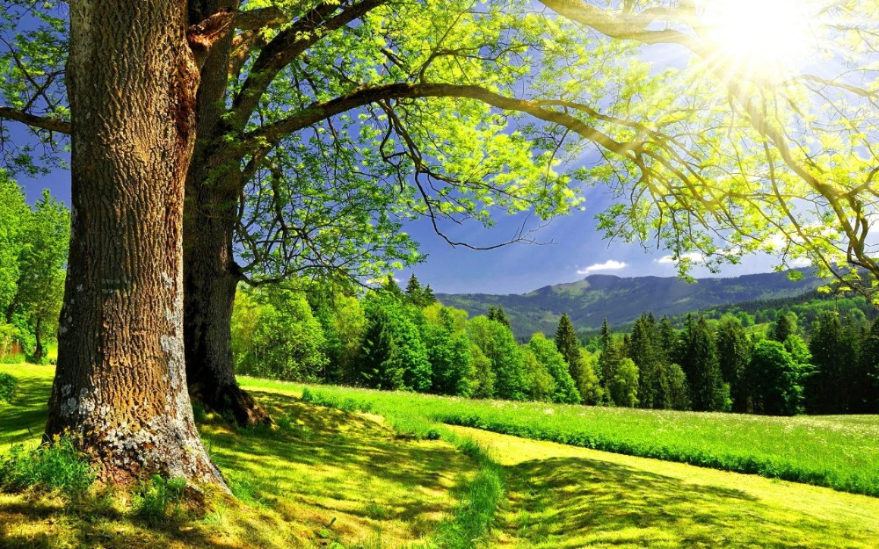
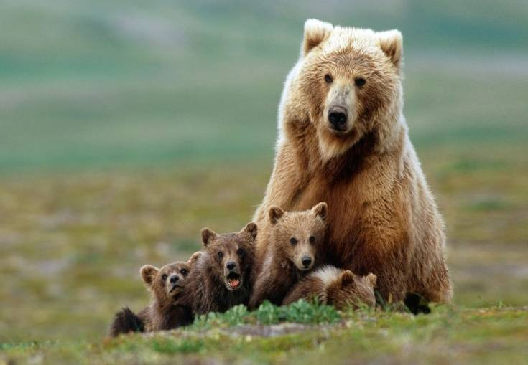
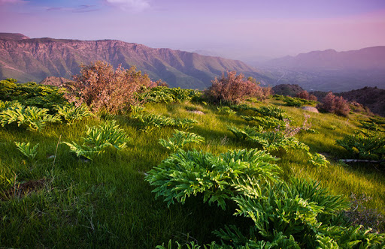
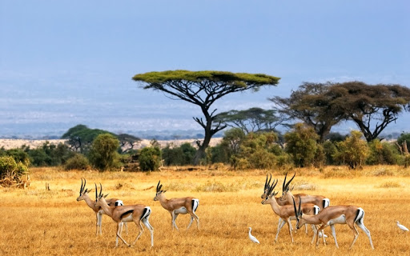
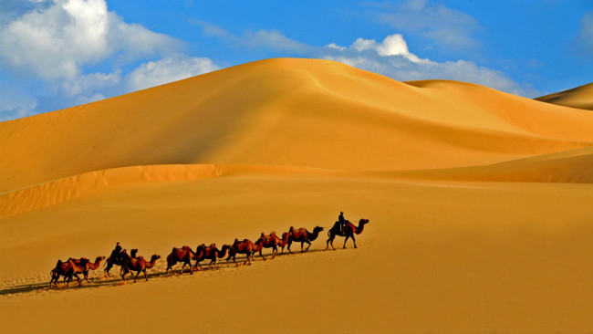
Современная география занимается изучением
природы

Slide 5

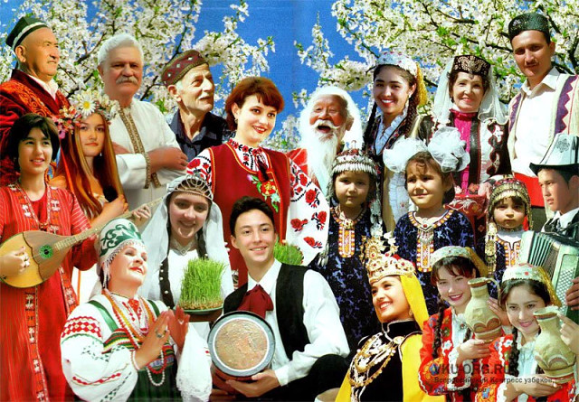

Современная география занимается изучением
Населения Земли

Slide 6

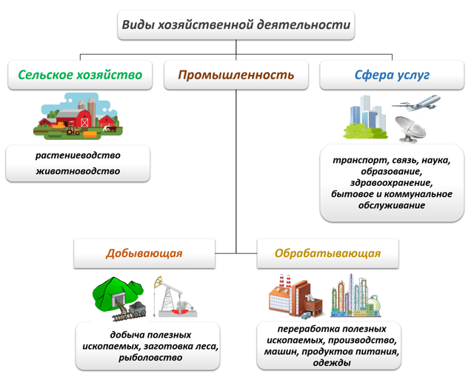
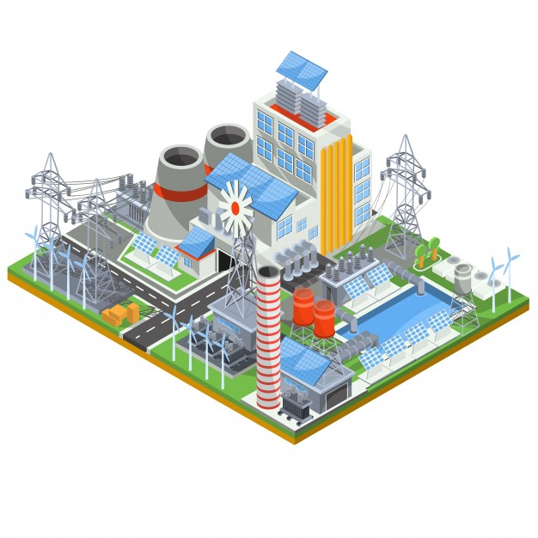
Современная география занимается изучением
хозяйственной деятельности человека

Slide 7
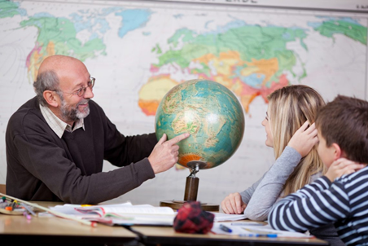
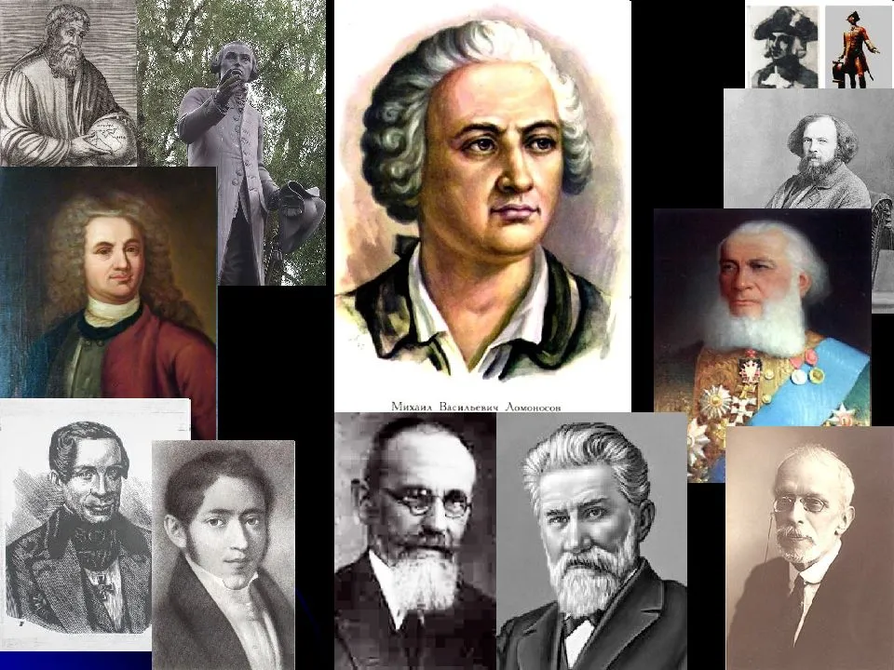

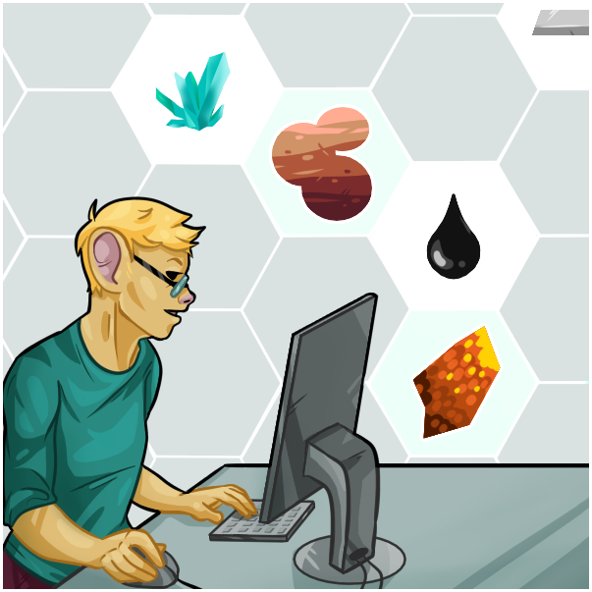

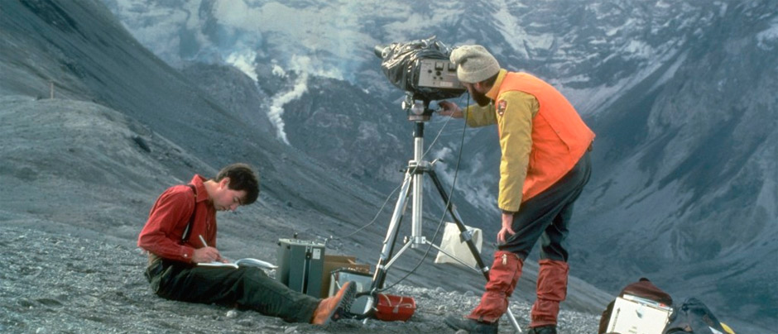
Ученых, занимающихся географией, называют
географами
Географ — профессия неутомимых исследователей

Slide 8
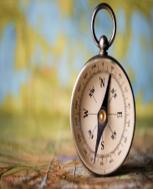
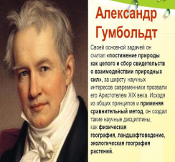
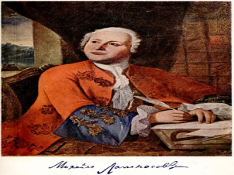
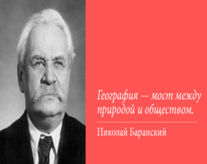
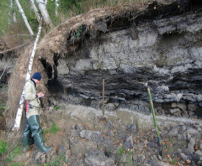



Ученых, занимающихся географией, называют – географами.
Географ — профессия неутомимых исследователей

Slide 9
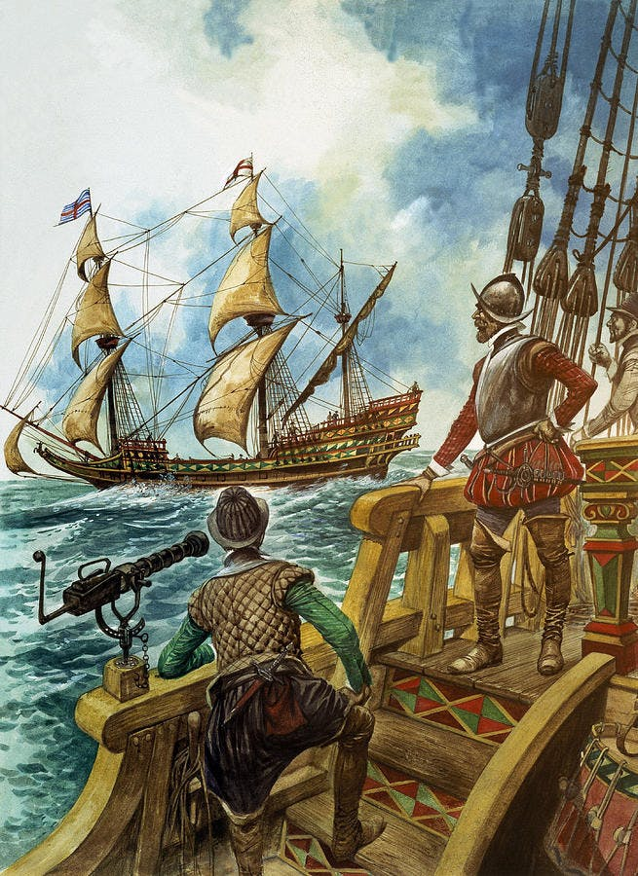
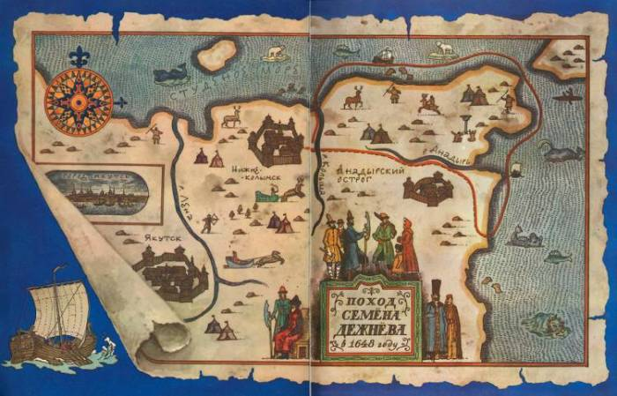
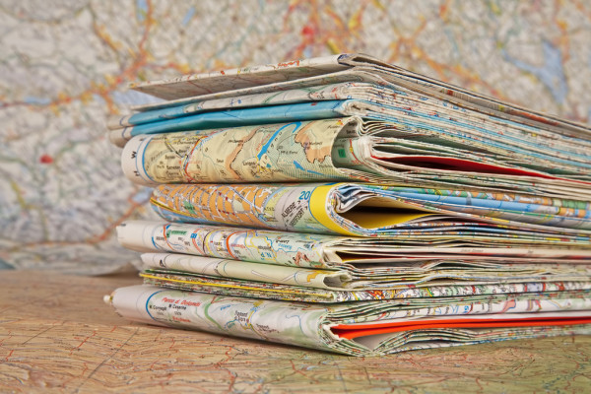
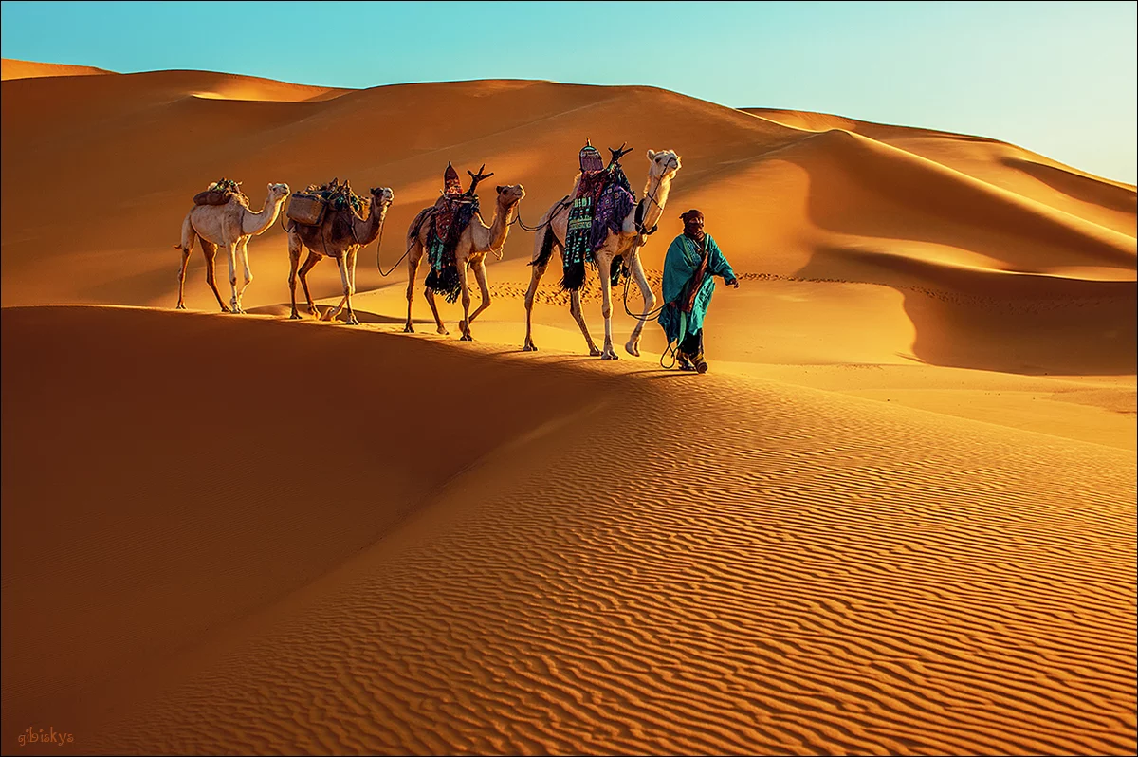
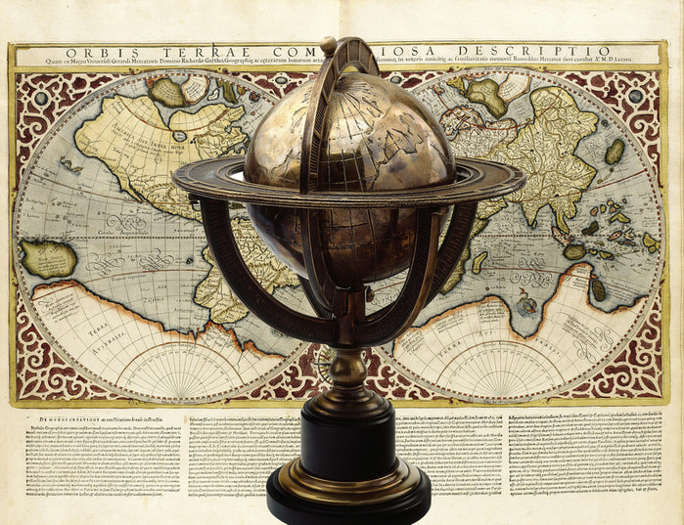

Благодаря путешествиям человечество открывало неизведанные ранее земли и моря. Собранные на протяжении тысячелетий сведения позволили человеку определить форму и размеры земли, составить детальные карты ее поверхности

Slide 10
География
Физическая
география
метеорология
землеведение
Социально-
экономическая
география
демография
страноведение

Slide 11
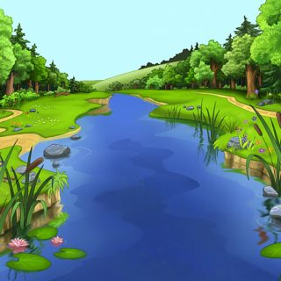
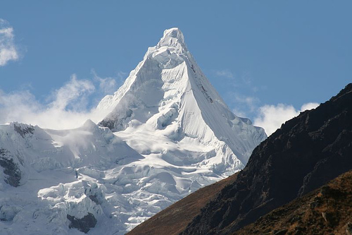
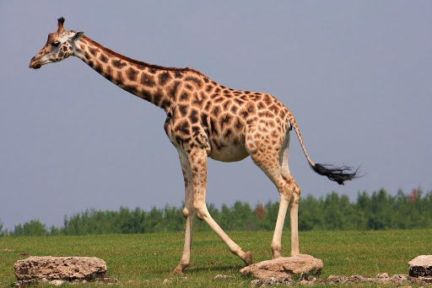
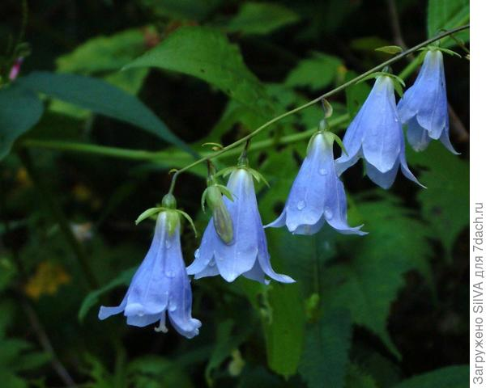
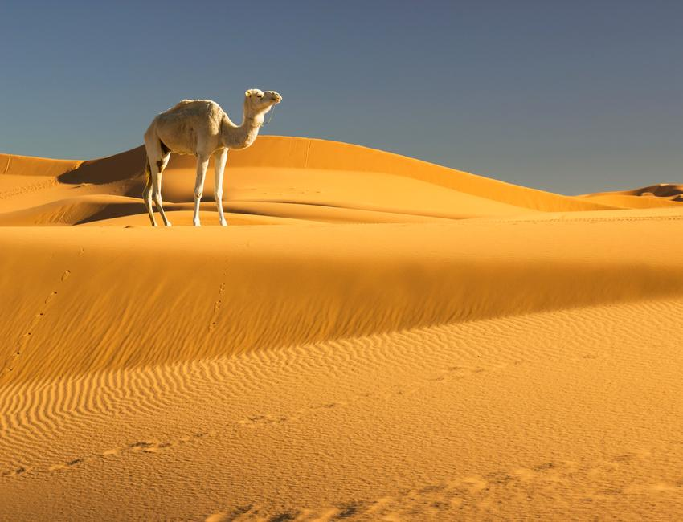
Предметом изучения физической географии является
Природа нашей планеты
Эта лента голубая,
Неспокойная такая,
Меж лесами вьётся
И о берег бьётся.
Манит лента рыбака.
Что за лента? То....
Ну, конечно, чудо это! –
Вот уже который век
Даже самым жарким летом
На её вершине снег!
Узнать его нам просто,
Узнать его легко:
Высокого он роста
И видит далеко.
То фиолетовый,
То голубой,
Он на опушке
Встречался с тобой.
Названье ему
Очень звонкое дали,
Но только звенеть
Он сумеет едва ли.
В ней песков большие груды
Называются барханы,
И по ним идут верблюды,
Растянувшись караваном.

Slide 12
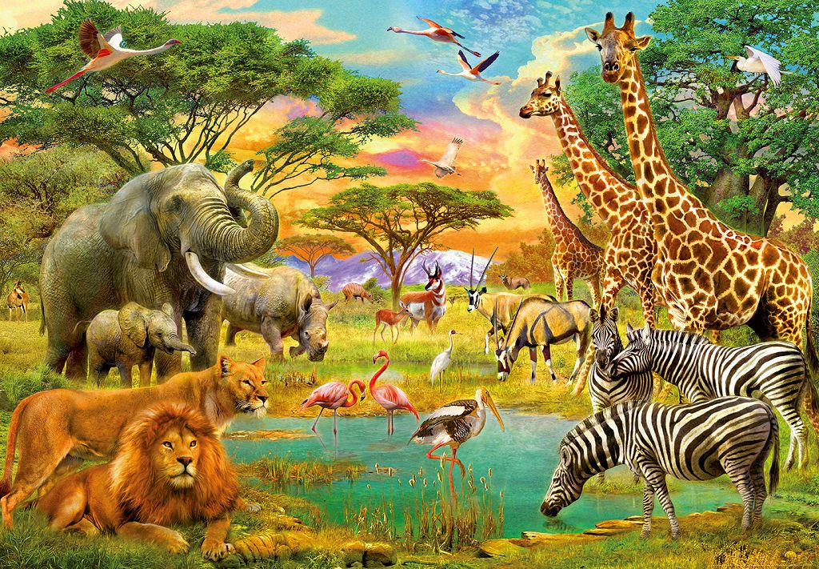
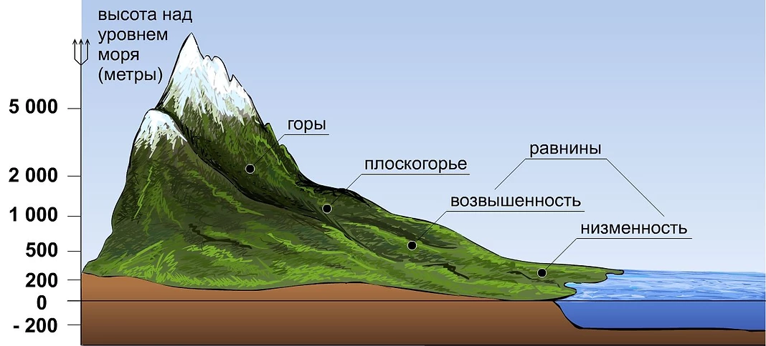
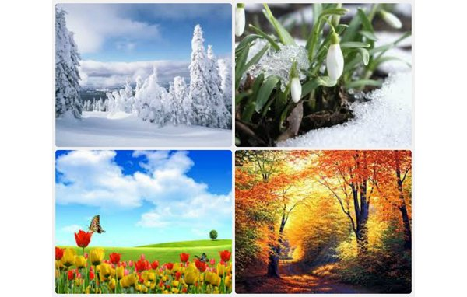
Исследуя природные явления -
Неровности земной поверхности
Смена времен года
Разнообразие растительного и животного мира

Slide 13
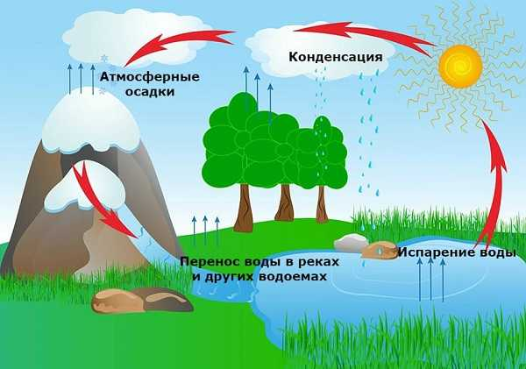
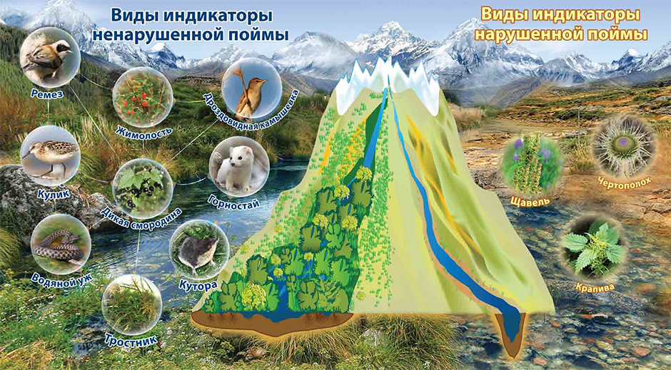
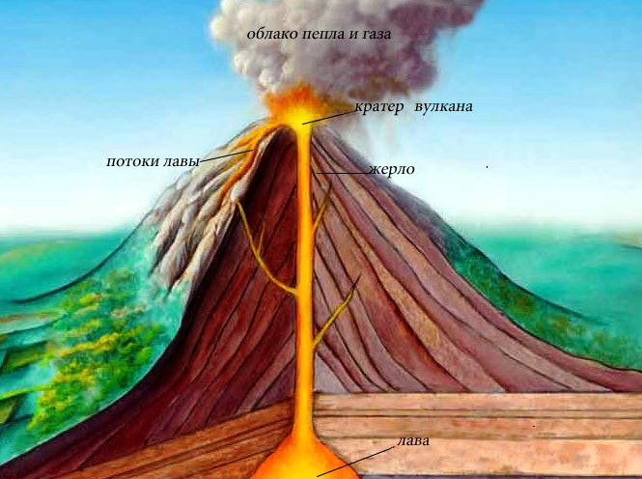
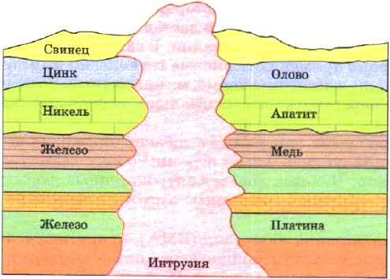
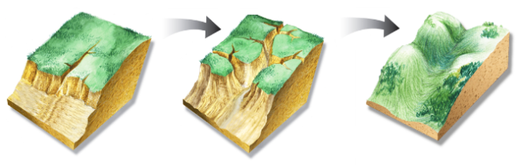
Человек проникает в тайны мироздания и открывает для себя законы природы

Slide 14

Компоненты не живой природы
воздух
вода
Компоненты живой природы
растения
микроорганизмы
животные
почва
полезные ископаемые
тепло

Slide 15
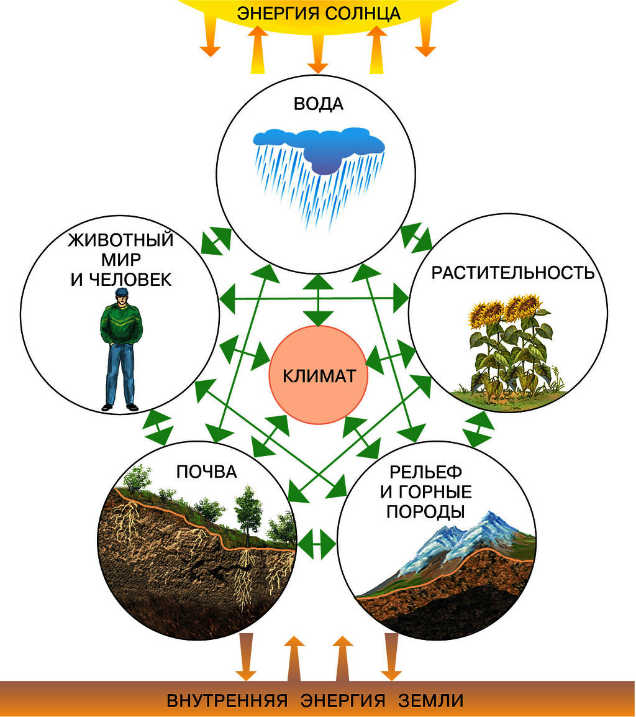
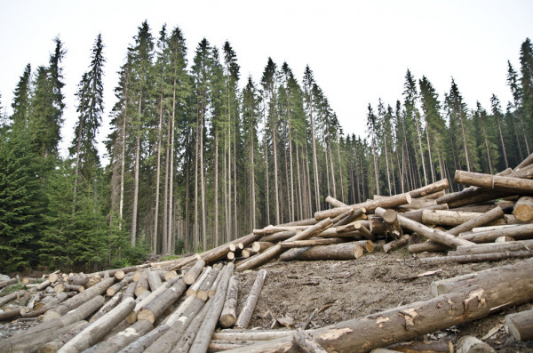
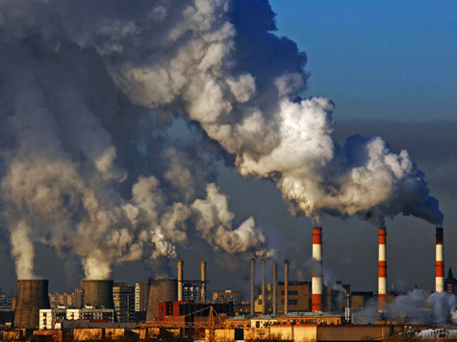
Люди все больше и больше осознают необходимость бережного отношения к окружающей среде.
Разумное использование природных ресурсов
Необходимы географические знания

Slide 16
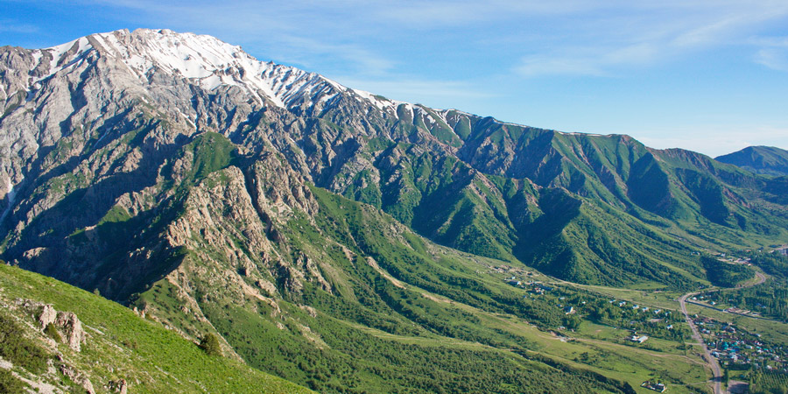
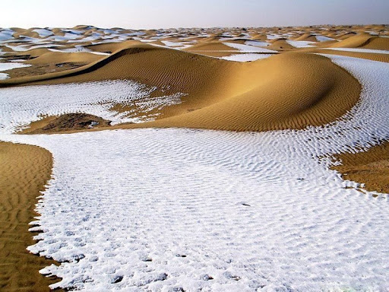
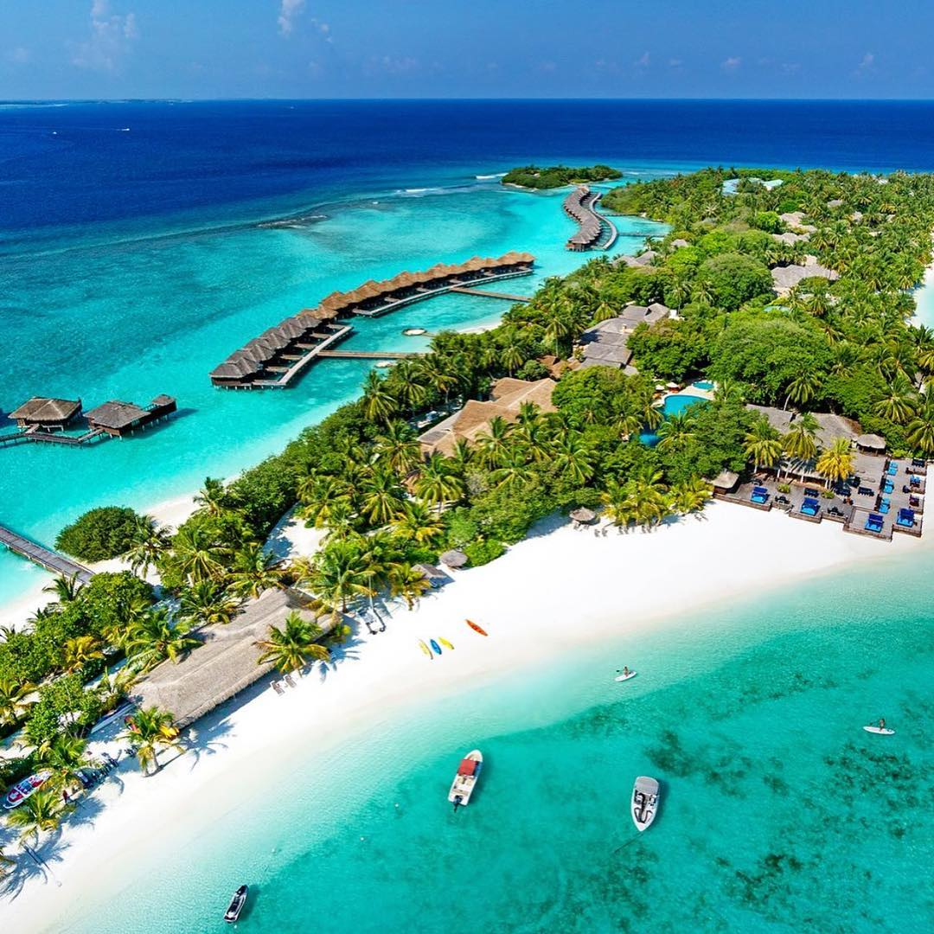
Физическая география объясняет причины разнообразия природы местностей
Почему
на экваторе зимой и летом жарко?

Slide 17
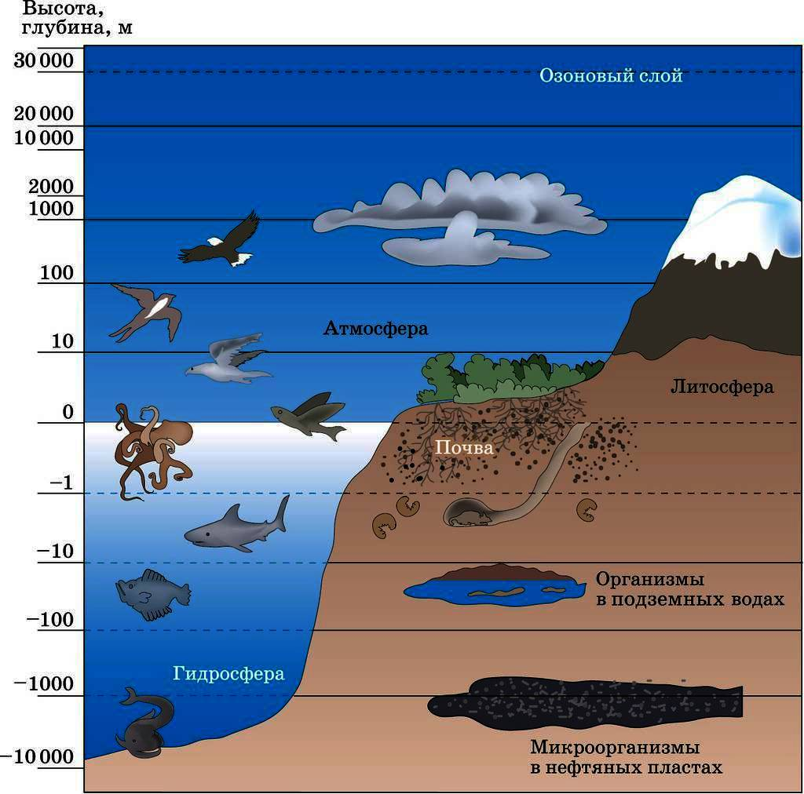
Чему учит Начальный курс физической географии?
Вы узнаете:
Общие закономерности
природы земной поверхности

Slide 18
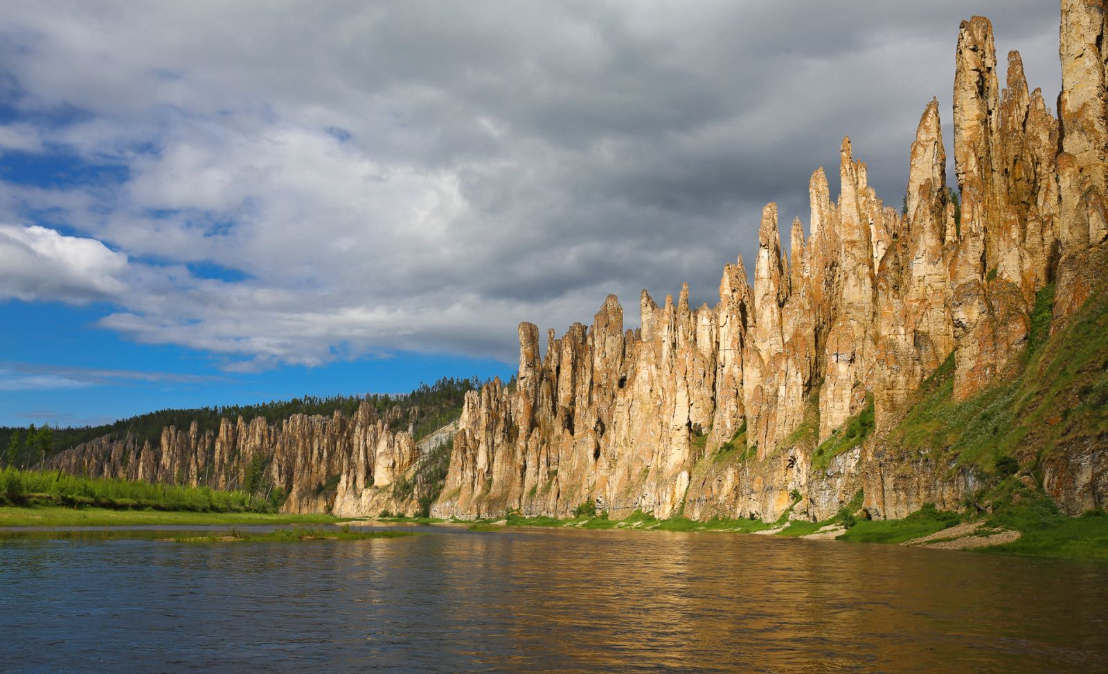
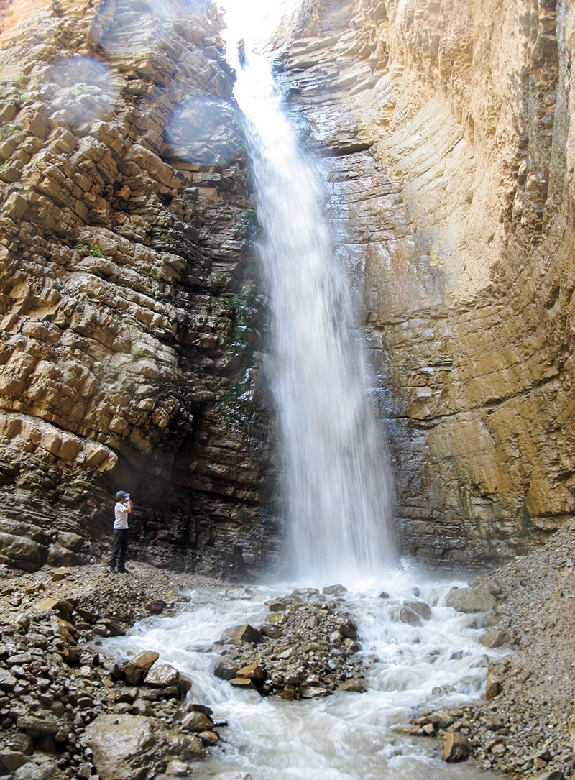

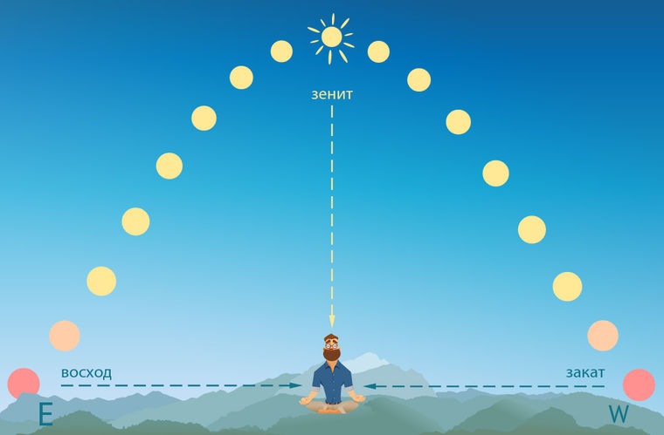
Чему учит Начальный курс физической географии?
Познакомитесь
с простейшими методами наблюдения
за природными явлениями

Slide 19
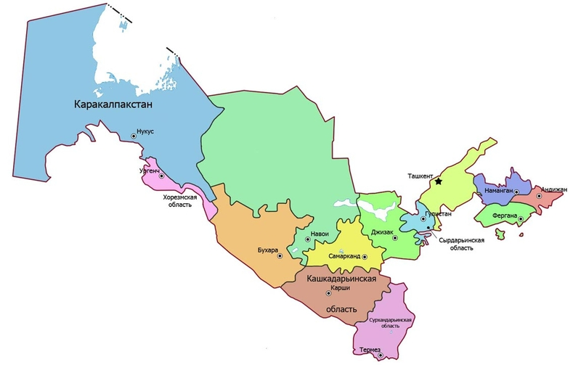
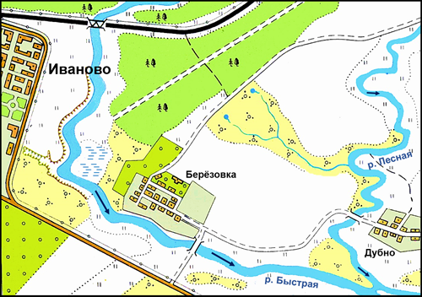
Чему учит Начальный курс физической географии?
Как на планах
и картах изображаются участки земной поверхности

Slide 20

Чему учит Начальный курс физической географии?
Как пользоваться планом и картами

Slide 21
«Да» или «Нет»
География – это наука, изучающая оболочку
нашей Земли и все, что с ней связано.
Воздух, вода, почва, на которой произрастает зерно, хлопок, а также недра, из которых извлекают руду, нефть и многое другое являются природными ресурсами.
В географической науке выделяют две взаимосвязанные и, в то же время, самостоятельные ветви – физическая и социально-экономическая география.

Slide 22
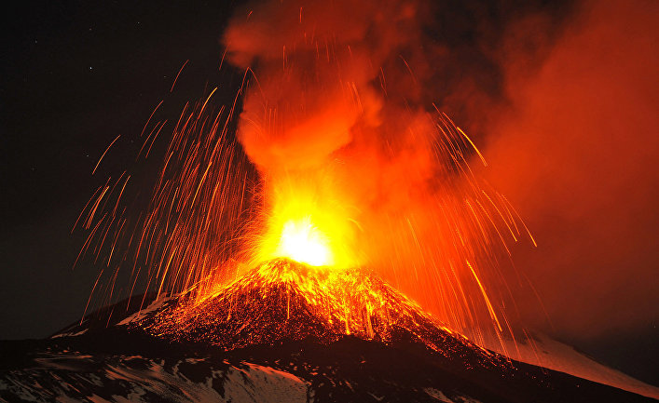







1 2 3 4
5 6 7 8

Slide 23
1,4,5,7 – объекты изучения физической географии

Slide 24
2,3,6,7 объекты изучения социально- экономической географии

Slide 25
Заполни таблицу
Ветви географии | Извержение вулкана | Строительство крупного предприятия | Разработка месторождения | Загрязнение воды | Круговорот кислорода
Физическая география
Социально-экономичес-кая география

Slide 26
Заполни таблицу
Ветви географии | Извержение вулкана | Строительство крупного предприятия | Разработка месторождения | Загрязнение воды | Круговорот кислорода
Физическая география | + |  |  | + | +
Социально-экономичес-кая география |  | + | + | +

Slide 27

Погода
Добыча нефти
Почва
Пустыня
Выращивание хлопка
Айсберг
Родничок
Народы
Социально-
экономическая
Физическая
география

Slide 28
Задание:
Прочитать «Введение.
§ 1. Что изучает география?»
Ответить на вопросы стр.5
Выполнить задание стр. 6
Написать « Письмо самому себе»

